Slide 1
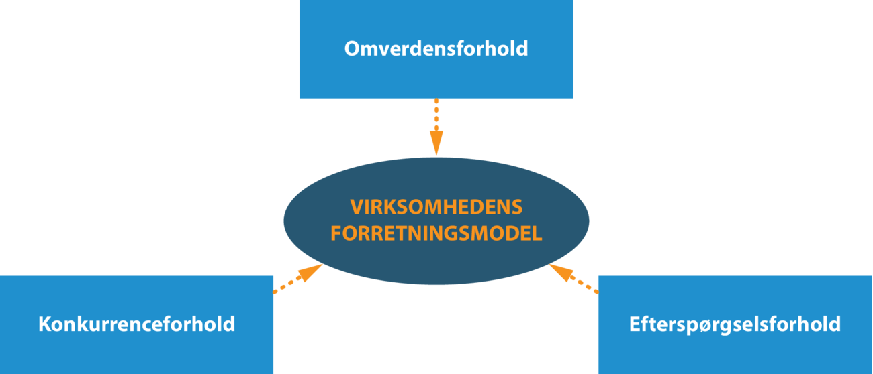

Slide 2
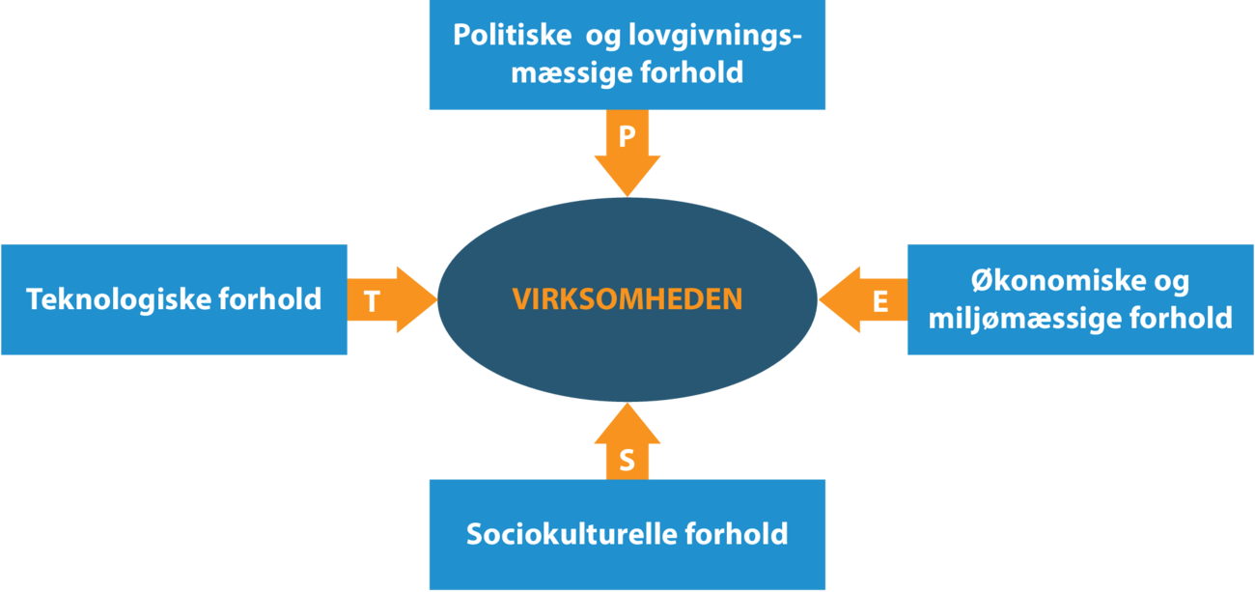
Hvad er PEST-modellen?
Hvilke eksterne faktorer påvirker virksomheden
Er der andre omverdensmodeller end PEST?
PESTEL
STEEPLE

Slide 3
Politik og lovgivning P | Økonomi og miljø E | Sociokulturelle forhold S | Teknologiske forhold T
Lovgivning (nationalt og internationalt) Handelsbarrierer, skatter og afgifter Arbejdsmarked (fx arbejdstid, ferier og pensionsalder) Støtteordninger Infrastruktur (fx IT, transport og energi) Politi og retsvæsen Konflikter og krige | Økonomiske konjunkturer Velfærdsniveau Renteniveau Valutaforhold Arbejdsudbud Adgang til råvarer Miljø- og klimaforhold (fx årstider og vejrforhold) Sygdom og naturkatastrofer | Demografisk udvikling Kulturelle trends og livsstil Forbrugerbehov, adfærd og vaner Holdninger, normer, etik og religion Højtider og traditioner Sociale forhold (fx boligforhold) Mediebegivenheder Stærke trendsettere | Ny forskning Radikale innovationer Digitalisering og datahåndtering Nye energiformer Nye medier Nye teknologier (kunstig intelligens, robotteknologi, nanoteknologi, bioteknologi, blockchain, Internet of Things, Virtual Reality, m.fl.)

Slide 4
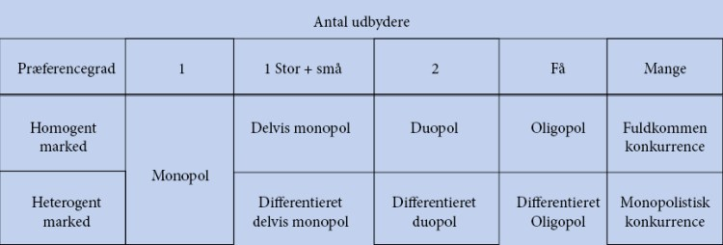
Hvad er et marked?
Et marked eksisterer alle steder, hvor udbud og efterspørgsel mødes, og udveksling af produkter/serviceydelser/værdier finder sted.
Hvordan definerer man en branche?
Ved en branche forstås en gruppe af virksomheder, der udbyder produkter som kan substituere hinanden
Hvordan bestemmer man konkurrenceformen på et marked/markedsformen?
Opgave 1:
Hvilken konkurrenceform er bedst for forbrugerne?
Bestem konkurrenceformen i følgende brancher:
Smartphonebranchen, Bilbranchen og fastfoodbranchen

Slide 5
Vigtige begreber
Det effektive marked?
Det kendte marked som virksomhederne konkurrerer på her og nu
Det latente marked?
Det skjulte marked, hvor der er potentielle kunder, men som virksomhederne endnu ikke har formået at appellere til
Det effektive + latente marked= ?
Det samlede marked
Blue og red ocean?
Et marked med og uden konkurrence (effektivt og latent marked)
Markedsandel?
Den andel/procentdel virksomheden har af det samlede marked. Hvordan kan man opgøre markedsandelen?
De kritiske succesfaktorer?
Hvad er afgørende for kunden? (ekstern) Hvordan matcher virksomheden kundens krav? (intern)
Hvad er en niche-branche?
En branche, hvor virksomhederne sælger specialprodukter?

Slide 6
KØBSADFÆRD - EFTERSPØRGSLEN
Købsmotiver
(kundebehov): Kundens køb er motiveret af funktionelle, sociale og emotionelle behov, som kunden ønsker at få tilfredsstillet. Kundebehovet er altid situationsbestemt.
Købstyper:
Kunden foretager impulskøb, vanekøb og overvejelseskøb alt afhængigt af omstændighederne, herunder fx produktets pris og dets betydning for kunden.
Købsproces:
En købsproces består typisk af følgende fem faser: 1) Behovserkendelse, 2) informationssøgning, 3) vurdering af alternativer, 4) købsbeslutning og 5) efterkøbsevaluering.
Køberoller:
Én eller flere af de personer, som er involveret i købsprocessen, indtager forskellige roller: 1) Initiativtager (den, der sætter processen i gang), 2) influent (den, der påvirker), 3) disponent (den, der beslutter), 4) køber (den, der betaler) og 5) konsument (den, der er bruger).
Referencegrupper:
Kundens adfærd påvirkes af personer fra nære og fjerne kredse (familie, venner, kolleger, politikere, influencere, osv.).
Livsfaser:
Købsadfærd, herunder forbrug og behov, afhænger også af, hvilken livsfase kunden befinder sig i (fx barn, teenager, nybagt familie eller pensionist).
SOR-model:
Den samlede købsadfærd kan beskrives med adfærdsmodellen SOR: Stimuli (ydre påvirkninger) af en Organisme (forbrugeren), som har en Reaktion (forbrugeren køber eller undlader at købe).

Slide 7
Lav en analyse af købsprocessen for følgende køb
Bestille en rejse til Asien
Køb af fredagsslik
Køb af ny bil
Gå i biografen
Vi skal lige se lidt om vindenergibranchen
Næste gang sætter vi gang i et gruppearbejde: Hver gruppe skal lave en brancheanalyse
Jeg laver grupperne ud for min fornemmelse – sig til hvis du har ønsker
Hvem vil holde oplæg næste gang om Porters 5 forces?

